Slide 1
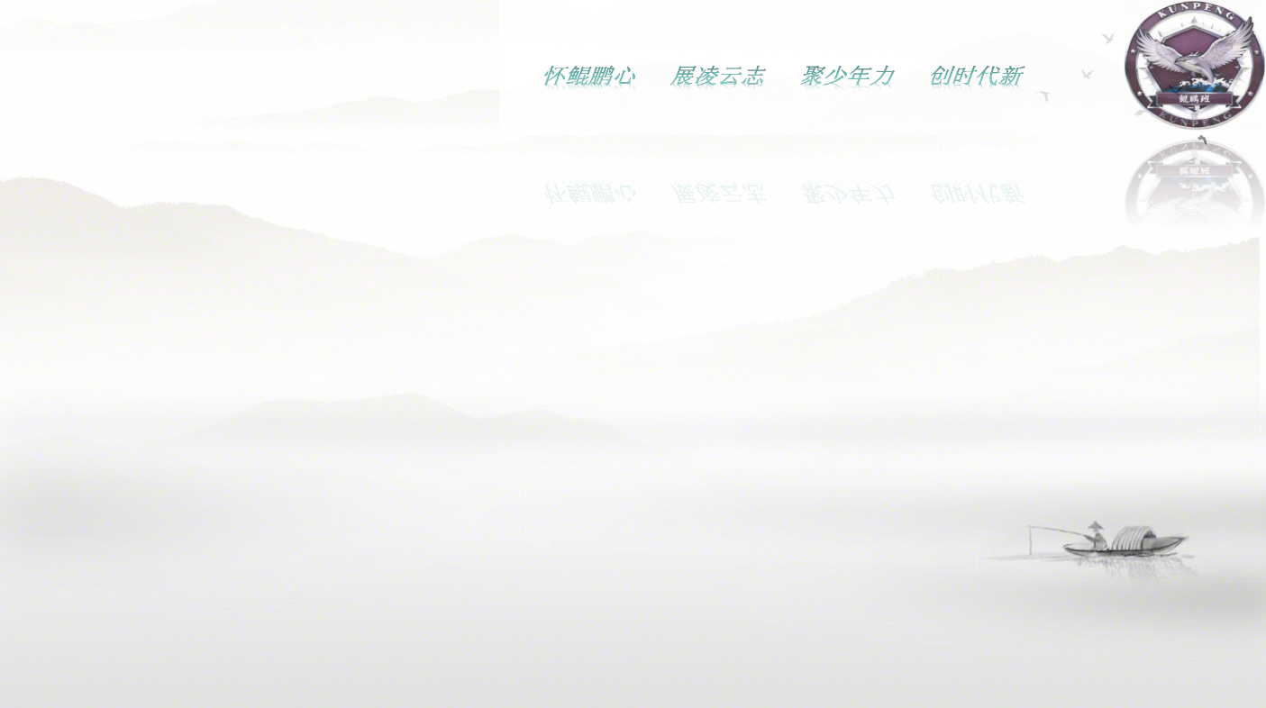
我们眼中的王静仁老师
介绍人：生物课代表 陈彦羽

Slide 2
目录
01
一、生物老师的基本简历
02
二、深入浅出的上课风格
03
三、一丝不苟的教学态度

Slide 3
一、生物老师的基本简历
————风一样的男人
动物界 脊索动物门 哺乳纲 灵长目 人科 人属 智人种

Slide 4
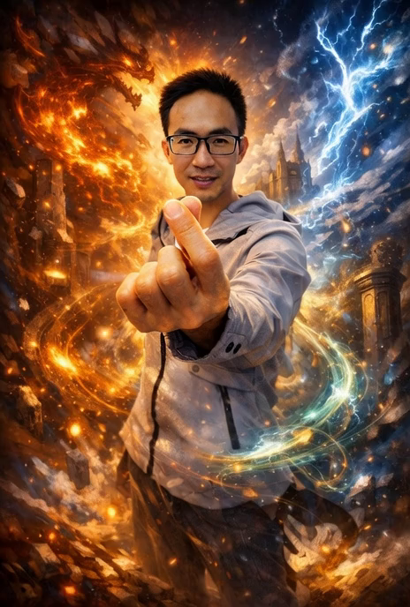
“王静仁，男，生物教师”
王静仁乃惠州中学深耕高中生物学教学之师，研究方向聚焦生物学科思维培育与教学方法革新。如借构建模型系统、运用“三段论”逻辑工具及逻辑问题链等，于“物质跨膜运输”等具体课题践行“思维生成教学”。且围绕新课标与人教版教材内容变动展开教研，成果见于《生物学教学》《生物学通报》 等期刊上发表了多篇相关教学论文。

Slide 5
二、深入浅出的上课风格
————这个木棍，它又大又长

Slide 6
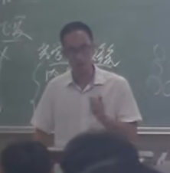


切入生活的课堂
王老师的生物课,从来不是课本的复述。他擅长把抽象的生命原理,“种”进我们最熟悉的生活里。
比如说,他会把细胞中的生命活动原理转化为人类会做的事,就像把胞吞胞吐比喻成开门关门,把选择透过性比喻为你用猫眼分辨外面的人。

Slide 7

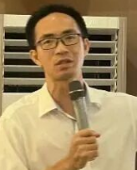

富有激情的课堂
王老师上课向来富有激情,同学们上生物课都精神抖擞。
王老师踏进教室,便如一团移动的能量场。讲到关键处,他声音陡然昂起,如惊涛拍岸。粉笔“哒哒”敲击黑板,如同战鼓,震得最后一排的困意都碎成了渣。他的眼睛里有光,那光能点燃空气,让睡神根本无处落脚。

Slide 8
三、一丝不苟的教学态度
————锲而不舍，金石可镂

Slide 9
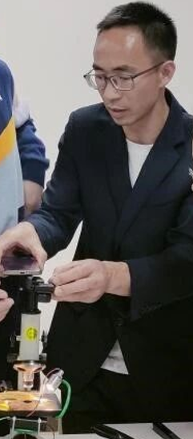
“对事严、对人宽”
王老师身上有一种微妙的平衡：他对知识绝对严谨，作业必须逻辑严密，“差之毫厘，失之千里，零分”；但对人却充满理解，若见学生课上赶其他作业，他会轻声说“先处理更要紧的，但这段很精彩，值得一听”。这种“对事严、对人宽”的智慧，让学生既敬畏学问的庄严，又感念被尊重的温暖——他的严格立起了学科的骨，他的包容则留出了成长的空间。

Slide 10
总结
如果说教育是在严谨的学术堤岸与自由的思想河流之间寻找平衡，那么王老师便是那位卓越的引航人。他以风趣为桨，化抽象为鲜活的故事，让知识在笑声中泊岸；以激情为帆，用全身心的投入点燃课堂，让睡意无处藏身。而在这一切之上，他更以一份通透的智慧为罗盘：对学问，他秉持不容折扣的严谨，守护着科学的庄严；对学生，他给予充分信任的尊重，呵护着成长的节奏。

Slide 11
感谢大家观看
陈彦羽
2025年12月

